Slide 1

Osteoporos
– sekundärprevention efter fraktur
Införande av personcentrerat, sammanhållet vårdförlopp
i Region Skåne
Ett gemensamt förbättringsarbete
Chefer

Slide 2
Bakgrund PSVF Osteoporos – sekundärprevention efter fraktur
Nu påbörjas införandet av personcentrerat och sammanhållet vårdförlopp Osteoporos - sekundärprevention efter fraktur - Nationellt kliniskt kunskapsstöd (nationelltklinisktkunskapsstod.se). Detta görs enligt Införandeprocess vårdförlopp Region Skåne
En lokal arbetsgrupp (LAG) har planerat införandet och kommer att finnas som stöd i ert förbättringsarbete.
Införandeprojektet är tidsbegränsat och avslutas när vårdförloppet är förankrat och en del av ordinarie verksamhet.
Vårdförloppet kommer att följas upp genom utvalda indikatorer lokalt, regionalt och nationellt över lång tid.
Mer info finns på LAG Osteoporos.
Notes:
LAG arbetar med planering och uppföljning av införandet.

Slide 3
Om personcentrerade och sammanhållna vårdförlopp (PSVF)

Slide 4
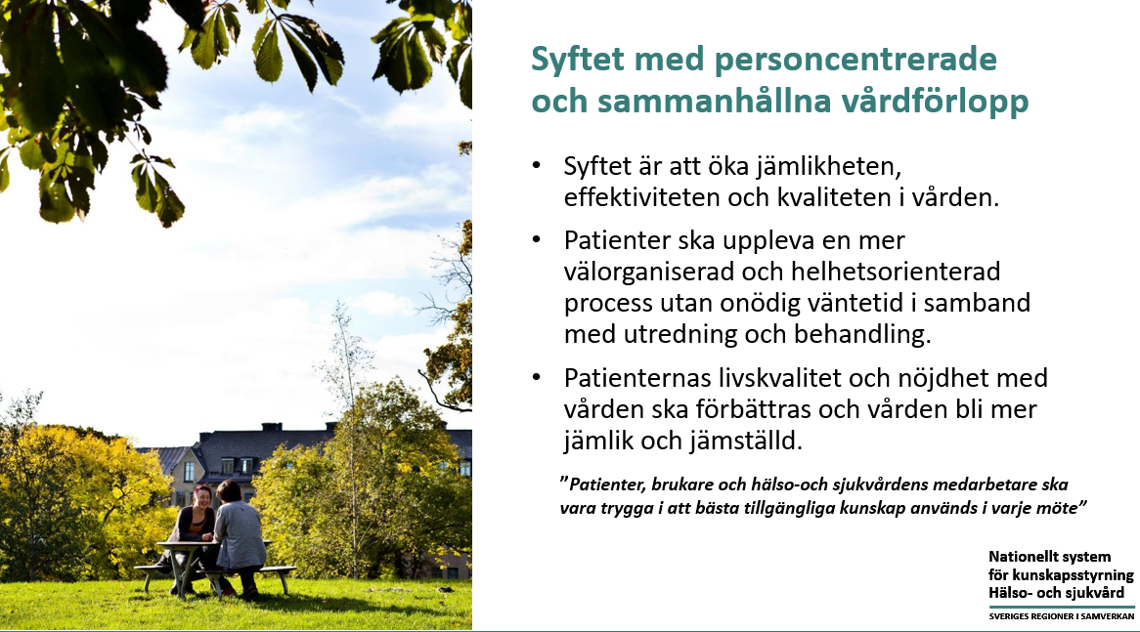
Notes:
Syftet med vårdförloppen är samma oavsett sjukdom: Det handlar om att öka jämlikheten, effektiviteten och kvalitén i vården. Och om att patienterna ska uppleva en helhetorienterad process utan onödig väntetid. Vilket i slutänden syftar till att patienternas livskvalitet och nöjdhet med vården ska förbättras.
Det handlar om att ”patienter och medarbetare ska vara trygga i att bästa tillgängliga kunskap används i varje patientmöte. Och det ska ske oavsett var man t ex bor.

Slide 5
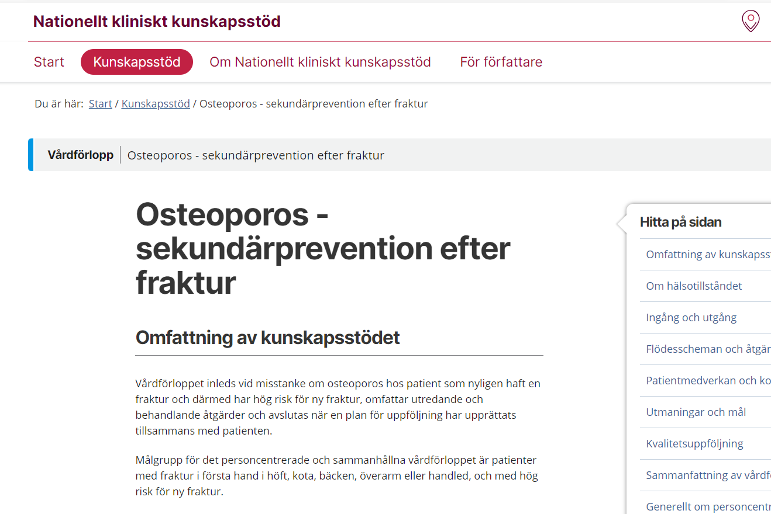
Vad är ett vårdförlopp?
PSVF är en typ av kunskapsstöd som tas fram nationellt. I Region Skåne finns beslut om att införa PSVF enligt en strukturerad införandeprocess
Kopplat till ett hälsotillstånd/sjukdom
Beskriver hur patientens egna förmågor och åtgärder tillvaratas (personcentrerat)
Omfattar en hel eller en del av en vårdkedja (sammanhållet)
Beskriver vad som ska göras, i vilken ordning och när (vårdförlopp)
Grund för förbättringsarbete:
  Beskriver vanliga utmaningar
  Tydliga målsättningar
  Indikatorer för uppföljning
Notes:
Ett personcentrerat sammanhållet vårdförlopp är ett särskilt typ av kunskapsstöd som tas fram nationellt via systemet för kunskapsstyrning inom SKR. Detta görs enligt Införandeprocess vårdförlopp Region Skåne. En vårdförlopp är alltid kopplat till sjukdom eller hälsotillstånd och det finns alltid en definierad in- och utgång.
​Det omfattar en hel eller en del av en vårdkedja – det är alltså sammanhållet och utgår inte från organisatoriska gränser. ​
​Det beskriver, vad som ska göras, i vilken ordning och när. ​​ Inom varje åtgärd beskrivs också hur patientens egna förmågor och åtgärder tillvaratas​ och inom varje specifikt vårdförlopp lyfts vad som kan vara extra viktigt att tänka på för att stödja en personcentrerad vård. Slutligen så är det en grund för strukturerat förbättringsarbete i en vårdkedja. Vårdförloppet beskriver vanliga utmaningar, ger tydliga målsättningar och beskriver indikatorer för uppföljning av att patienterna får vård enligt vårdförloppet. ​

Slide 6
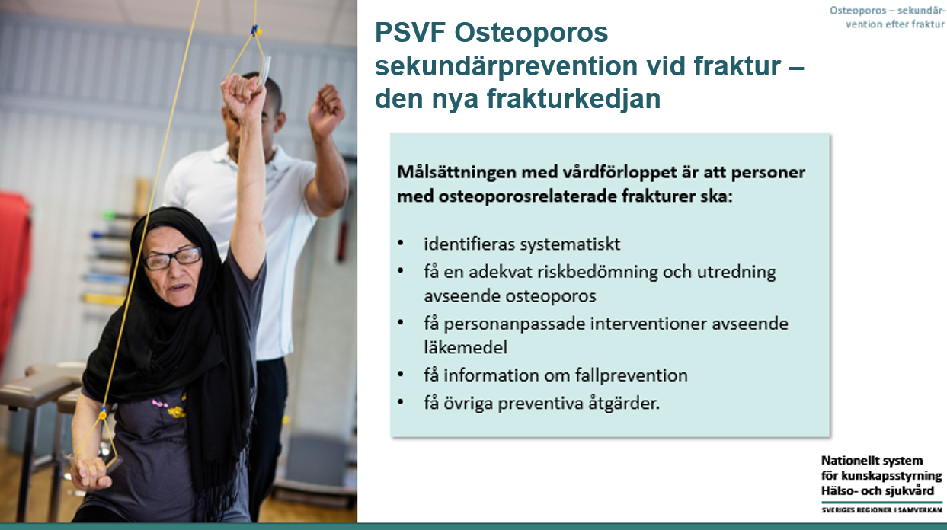

Slide 7
Ingång i vårdförloppet
Ingång i vårdförloppet ska ske vid misstanke om osteoporos hos patienter som nyligen haft en fraktur och därmed har hög risk för ny fraktur.
Misstanke om osteoporos hos patient med hög risk för ny fraktur föreligger om något av följande kriterier är uppfyllda:
  Patienten har nyligen haft en fraktur som misstänks vara osteoporosrelaterad och är 50 år eller äldre.
  Patienten har en höftfraktur oavsett ålder.
Frakturkedjeprocessen inleds för dessa patientgrupper!
Notes:
Ingång i vårdförloppet
Ingång i vårdförloppet ska ske vid misstanke om osteoporos hos patienter som nyligen haft en fraktur och därmed har hög risk för ny fraktur.
Misstanke om osteoporos hos patient med hög risk för ny fraktur föreligger om något av följande kriterier är uppfyllda:
Patienten har nyligen haft en fraktur som misstänks vara osteoporosrelaterad och är 50 år eller äldre.
Patienten har en höftfraktur oavsett ålder.
Tabellen anger de vanligast förekommande osteoporosrelaterade frakturerna, men en patient med en annan typ av fraktur kan också inkluderas i vårdförloppet om det finns en tydlig misstanke om osteoporos och förhöjd risk för ny fraktur.
Ingång i vårdförloppet ska inte ske om
frakturen är lokaliserad i skalle, hand eller fot
patienten är yngre än 50 år och har en fraktur som inte är en höftfraktur.

Slide 8
Utgång ur vårdförlopp sker på något av följande sätt:
Riskvärdering genomförd - låg risk för ny fraktur därmed inget behov av preventiva åtgärder
Utredning genomförd, riktade åtgärder har genomförts och plan för fortsatt omhändertagande och uppföljning finns
Osteoporos- eller endokrinologbedömning planeras, fortsatt handläggning på resp. klinik
Utredning och behandling inte till gagn för patienten (till exempel relaterat till kort överlevnad)
Patienten har adekvat osteoporosbehandling och behandlingssvikt föreligger inte
Patienten avstår vårdförloppet

Slide 9
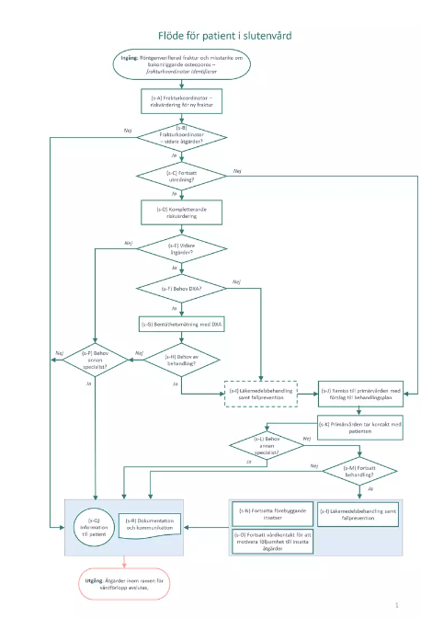
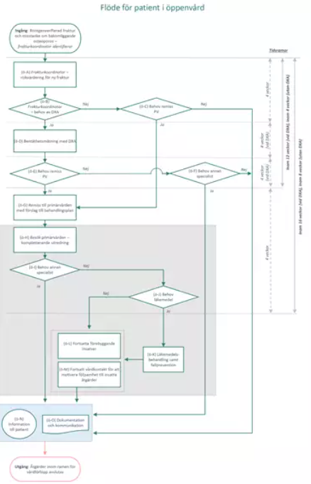
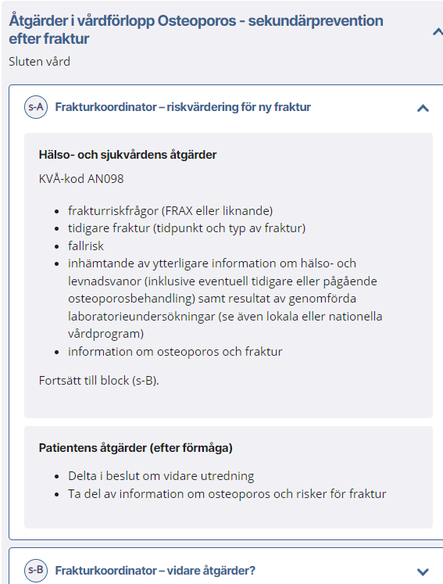
Vårdförloppet innehåller flödesscheman och åtgärdsblock
Obs! För läsbara flödesscheman: Osteoporos - sekundärprevention efter fraktur - Nationellt kliniskt kunskapsstöd (nationelltklinisktkunskapsstod.se)
Notes:
Denna bild är till hjälp om man vill gå in och läsa i vårdförloppet. Till vänster ser ni själva flödesschemat. För varje ruta i flödesschemat finns en fördjupningstext som beskriver dels hälso-sjukvårdens åtgärder, del patientens åtgärder (efter förmåga). Obs! Texten i bilden är ej läsbar här. För ett läsbart flödesschema hänvisas till Osteoporos - sekundärprevention efter fraktur - Nationellt kliniskt kunskapsstöd (nationelltklinisktkunskapsstod.se)

Slide 10
Vem ansvarar för vad?
Sjukhusvård
Primärvård
identifiering av patienter med frakturer som kan vara relaterade till osteoporos
riskvärdering (screeningformulär, FRAX)
utredning (utvalda fall – bentäthetsmätning och eventuellt blodprover)
remiss primärvården för vidare handläggning (remissinnehåll: utredningsresultat, behandlingsrekommendationer, förslag till uppföljning)
handläggning av remiss innehållande screening- och utredningsresultat samt behandlingsrekommendationer
planering av behandling i samråd med patient (läkemedel, fysisk aktivitet, balansträning, osteoporosskola mm)
uppföljning av insatt behandling

Slide 11
Mer om vårdförloppet och införandeprocessen finns här
Vårdförloppet i sin helhet: Osteoporos - sekundärprevention efter fraktur - Nationellt kliniskt kunskapsstöd (nationelltklinisktkunskapsstod.se)
Stödmaterial: Bildspel och korta filmer: Vårdförlopp osteoporos | Kunskapsstyrning vård | SKR (kunskapsstyrningvard.se)
Region Skånes införandeprocess: Personcentrerade sammanhållna vårdförlopp - Vårdgivare Skåne (skane.se)

Slide 12
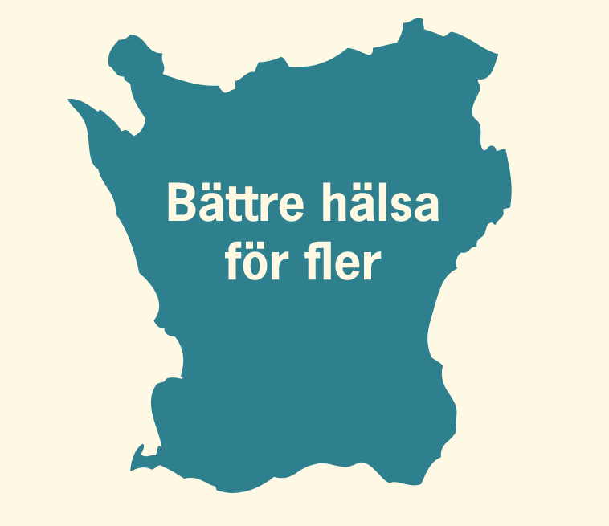
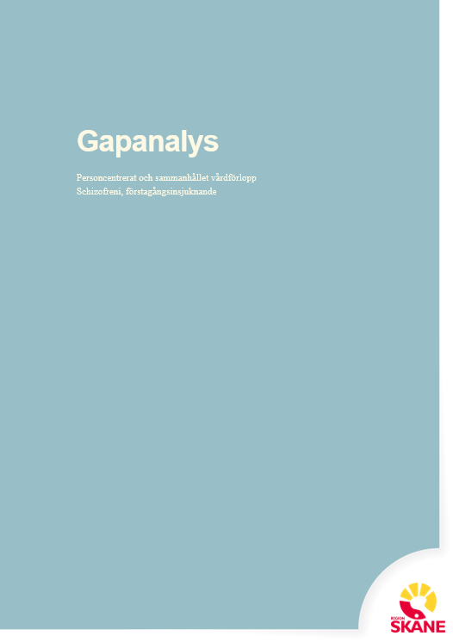
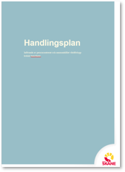
Vad har gjorts & vad behöver göras?

Slide 13
Så här har LAG förberett införandet
LAG har gjort en gapanalys* där man tittat på skillnader mellan nuläget och handläggning som beskrivs i vårdförloppen.
LAG har tagit fram förbättringsåtgärder som syftar till att överbrygga gapen. Dessa har prioriterats av LAG och LPO.
De viktigaste åtgärderna beskrivs i detalj i en handlingsplan, effekterna av insatta åtgärder kommer att följas upp av LAG. Denna har godkänts av kunskapsstyrningsrådet.
Åtgärderna i handlingsplanen lämnas nu över till berörda verksamheter för hantering.
LAG har planerat för genomförande av kommunikationsinsatser för berörda. Dessa kommer att genomföras av LAG-representanter.
*Gapanalys= analys av skillnader mellan nuvarande arbetssätt och det arbetssätt som
beskrivs i vårdförloppet

Slide 14
Vad behöver göras nu?
Varje verksamhet ska utifrån sina lokala gap* bedöma vilka åtgärder som behöver genomföras för att kunna erbjuda vård i enlighet med vårdförloppet.
Som stöd finns beskrivning av ett antal förbättringsåtgärder som har identifierats. Det finns alltid möjlighet att ta hjälp av LAG under arbetets gång.
LAG följer upp handlingsplanen och rapporterar vid behov ändringar till LPO.
Vårdförloppets resultat följs upp löpande genom ett antal kvalitetsindikatorer även efter att införandeprojektet är avslutat och på så sätt utgöra underlag för ständiga förbättringar.
*Gap=skillnader mellan nuvarande arbetssätt och det arbetssätt som beskrivs i vårdförloppet

Slide 15
Utmaningar inom osteoporosvården i Region Skåne
För få frakturkoordinatorer vilket leder till bristande kontinuitet i screening
Felaktig diagnos/missad diagnos av patient med fraktur gör att osteoporosscreening inte genomförs
Lång väntetid för bentäthetsmätning i samband med osteoporosutredning ökar risken för att patient avstår från utredning
Låg kunskapsnivå på samtliga vårdnivåer angående osteoporosbehandling inklusive osteoporosläkemedel och övriga frakturförebyggande åtgärder vilket medför sämre vårdkvalitet
Brister i patientinformation och patientdelaktighet i den egna vården
Otydlighet angående ledarskap och ansvar för upprätthållande, övervakning och utveckling av screeningverksamhet och osteoporosvård

Slide 16
Förbättringsåtgärder på kort sikt
– inom ramen för införandet, senast hösten 2025
Kompetensförsörjning – resurser
Säkra tillgång till frakturkoordinatorer på enheter som handlägger frakturer – öronmärka resurser för koordinatorsarbetet.
Säkerställa tillgång till kompetent personal för utförande och tolkning av DXA-mätningar
Kompetensförsörjning – utbildning och information
Öka medvetenheten om pågående frakturscreening på akutsjukhusen, i synnerhet inom de kliniker som handlägger frakturpatienter, samt betydelse och effekt av osteoporosscreening
Genomföra kunskapshöjande aktiviteter om osteoporos och osteoporosscreening inom samtliga vårdnivåer
Genomföra nätverksträffar för frakturkoordinatorer, osteoporosansvariga läkare och andra osteoporosintresserade från primär-
och specialistvård
Teknik, utrustning och apparatur
Höja kapaciteten för bentäthetsmätning genom ökat antal DXA-maskiner, med jämlik distribution av maskiner baserat på population (mängd och transportavstånd)
Rutiner och riktlinjer
Uppdatera AKO-Skåne riktlinjer
Säkra att lokala PM är uppdaterade i enlighet med vårdförloppet
Uppföljning och analys
Arbeta för att öka registrering i Svenska Frakturregistret (SFR) samt öka medvetenheten om nyttan för patienter
Notes:
Varje verksamhet ansvarar för att vidta de förbättringsåtgärder som är relevanta för att arbeta i enlighet med vårdförloppet. Åtgärderna förväntas vara genomförda inom 1,5–2 år från handlingsplanens godkännande (senast hösten 2025).
Med ”kort sikt” avses att åtgärderna genomförs inom ramen för införandet av vårdförloppet. Dessa åtgärder förväntas vara genomförda inom 1,5–2 år från handlingsplanens godkännande
Var och en av berörda verksamheter ska utifrån sina verksamhetsresultat vidta förbättringsåtgärder (på kort och lång sikt) som är kopplade till vårdförloppet.
Var och en av berörda verksamheter ska utifrån sina verksamhetsresultat vidta förbättringsåtgärder (på kort och lång sikt) som är kopplade till vårdförloppet.

Slide 17
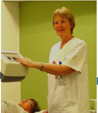
Frakturkoordinatorns roll
IDENTIFIERA
FRAKTURPATIENTER
Inneliggande
IDENTIFIERA
FRAKTURPATIENTER
Öppenvård
UTREDNING
Riskvärdering inklusive FRAX. Bentäthetsmätning
ÅTGÄRDER
Läkemedel Livsstil Fall Träning Utbildning Kunskap
Remiss med rekommendationer
INFORMATION
Primärvård Specialistvård
Adapted from McLellan et al OI 2003, 14:1028-1034.
Notes:
23

Slide 18
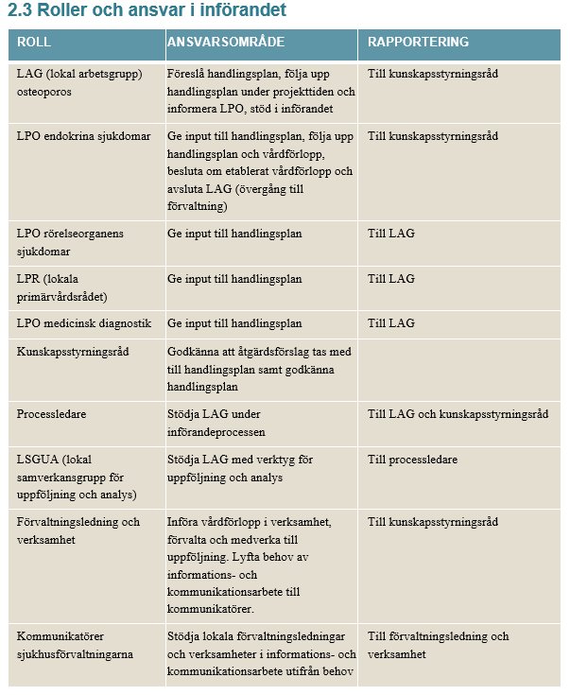
Verksamheterna ansvarar nu för att vårdförloppet införs i den kliniska verksamheten
Det praktiska genomförandet är verksamheternas eget ansvar
LAG finns som stöd i ert förbättringsarbete

Slide 19

Nu börjar vår förbättringsresa!
Vad behöver göras?
Genomgång av vårdförloppet utifrån verksamhetens uppdrag.
Identifiera gap - tänk på att alla övergripande gap inte behöver förekomma hos er och att ni även kan identifiera andra viktiga gap.
Identifiera vilka förbättringsåtgärder som behöver göras – gå gärna tillbaka till LAGs förslag eller så kan åtgärderna behöva skräddarsys.
Vad kan vi prioritera att börja göra?
Notes:
Se över vårdförloppet i sin helhet för att avgöra vilka gap som är mest relevanta för er egen verksamhet att arbeta med. Kan vi erbjuda de insatser som finns beskrivna och kan vi erbjuda dem i rätt tid? När det gäller vissa punkter i vår handlingsplan kanske er verksamhet redan är nära målet eller redan i mål, men det kan också finnas gap ni identifierar lokalt som inte ingår i den övergripande handlingsplanen.
Utifrån flödesschemat:
Vad av det som finns i vårdförloppet gör vi i dag?
Vad av det vi gör inom enheten för aktuell patientgrupp bör vi sluta göra?
Vad kommer vi göra annorlunda inom vår enhet när vi börjar arbeta enligt vårdförloppet?

Slide 20
Kvalitetsuppföljning
Vårdförloppet kommer att följas upp lokalt, regionalt och nationellt
Notes:
Till vårdförloppet följer också ett antal indikatorer som kan påvisa hur framgångsrikt verksamheterna har varit i sin implementering. Vi har en pågående process där vi tillsammans med en stödfunktion ser över möjligheterna att fortlöpande följa olika indikatorer genom data i journal och registreringssystem. Fortsättning följer.

Slide 21
Generellt om kvalitetsuppföljning
Vårdförloppets mål och åtgärder följs upp genom resultat- och processmått, vilket skapar förutsättningar för kontinuerligt förbättringsarbete. Uppföljningen sker både under och efter vårdförloppets införande.
Plan finns att redovisa indikatorerna på Vården i siffror vartefter data finns tillgängligt. Data redovisas könsuppdelat och totalt, och på både region- och enhetsnivå.
Kvalitetsindikatorkatalogen innehåller detaljerad information angående beräkning av indikatorer, och kompletta specifikationer publiceras i takt med att de är genomarbetade. Där beskrivs och motiveras också de valda indikatorerna.
Den lokala arbetsgruppen (LAG) har lyft fram tre indikatorer som är extra relevanta att följa upp i sammanhang då uppföljning av samtliga vårdförlopp redovisas, exempelvis till Regional hälso- och sjukvårdsledning (RHL)

Slide 22
Prioriterade indikatorer
Resultatmått
Förekomst av diagnos ”osteoporosrelaterad fraktur” per 100 000 invånare.
Processmått
Andel personer med diagnos ”osteoporosrelaterad fraktur” som behandlas med läkemedel mot osteoporos.
Andel patienter med diagnos ”osteoporosrelaterad fraktur” där frakturriskberäkning, det vill säga bedömning har gjorts av frakturkoordinator inom 12 månader
Samtliga indikatorer finns här:
Bilaga – Uppföljning av vårdförlopp Osteoporos - sekundärprevention efter fraktur.pdf
Notes:
Resultatmått
Andel patienter som får ny fraktur inom tre år efter diagnos osteoporosrelaterad fraktur.
Förekomst av diagnos ”osteoporosrelaterad fraktur” per 100 000 invånare.
Processmått
Andel personer med diagnos ”osteoporosrelaterad fraktur” som behandlas med läkemedel mot osteoporos.
Andel patienter med diagnos ”osteoporosrelaterad fraktur” där frakturriskberäkning, det vill säga bedömning har gjorts av frakturkoordinator inom 12 månader
Andel patienter med diagnos ”osteoporosrelaterad fraktur”– höft, där DXA-undersökning skett inom 12 månader.
Andel patienter med diagnos ”osteoporosrelaterad fraktur” – övriga (dvs ej höft), där DXA-undersökning skett inom 12 månader.
Tid från diagnos ”osteoporosrelaterad fraktur” till DXA-undersökning.
Tid från DXA-undersökning till påbörjad läkemedelsbehandling för patienter med diagnos ”osteoporosrelaterad fraktur”.

Slide 23

Kontakta gärna oss!
Frågor kring vårdförloppet?
Kontakta oss via LAG Osteoporos.
Frågor kring införandeprocessen?
Kontakta gärna regionala processledare för införande av vårdförlopp: psvf@skane.se

Slide 24
Extramaterial
Fördjupad beskrivning av förbättringsåtgärder (från LAGs handlingsplan)

Slide 25
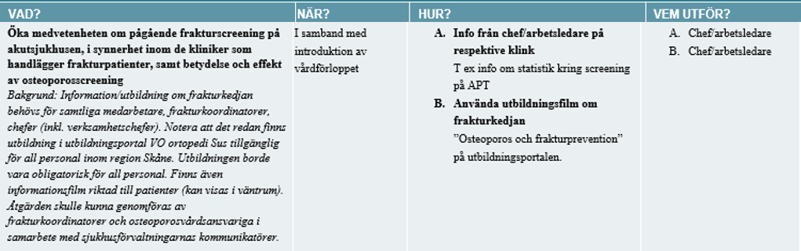
Förbättringsåtgärder på kort sikt, forts.

Slide 26
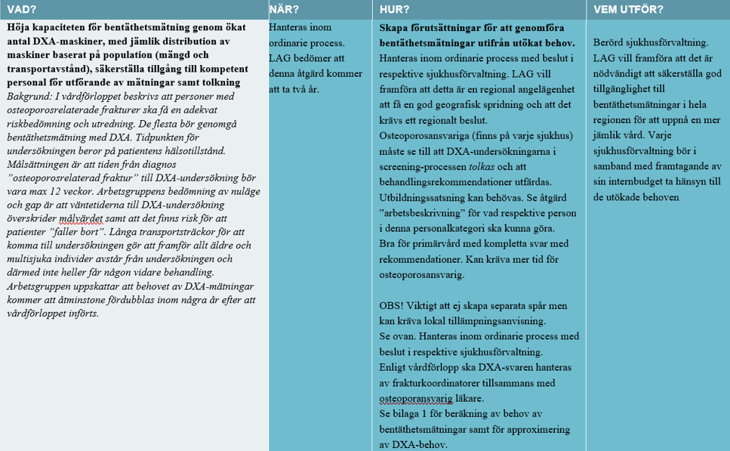
Förbättringsåtgärder på kort sikt, forts.

Slide 27
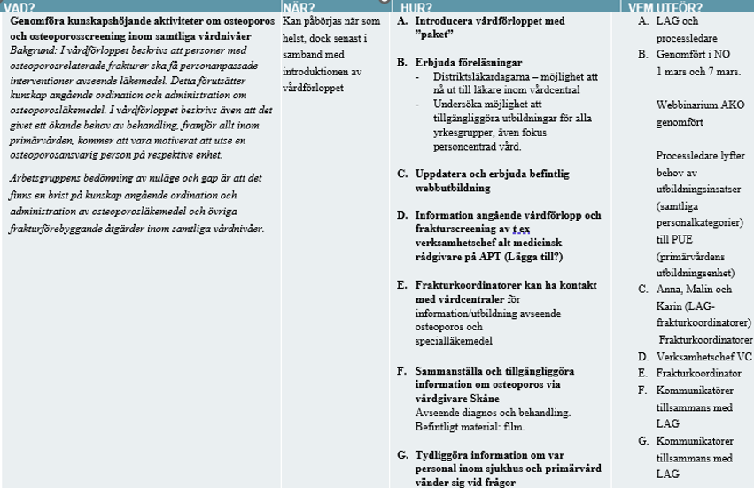
Förbättringsåtgärder på kort sikt, forts.

Slide 28
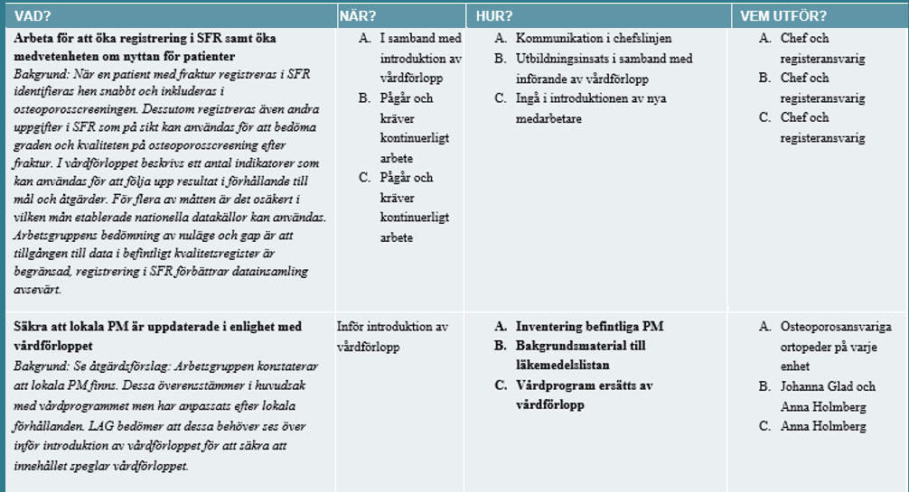
Förbättringsåtgärder på kort sikt, forts.

Slide 29
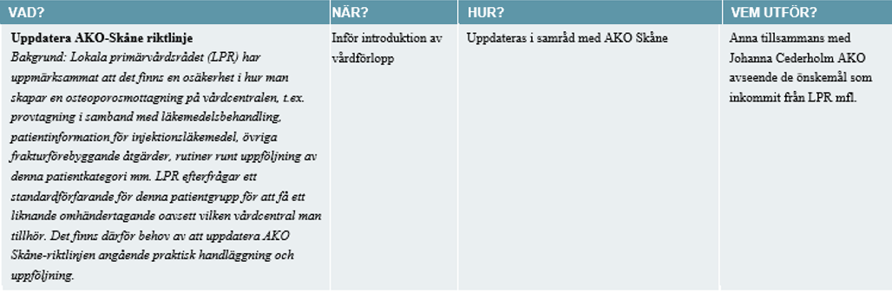
Förbättringsåtgärder på kort sikt, forts.

